Slide 1

专业+第几组
格斗机器人设计与制作
团队成员 | 负责工作
A
B
C
D

Slide 2
时光机设计方案
1
目录
2
加工方法与成本分析
3
问题与改进
CONTENTS
产品创新点
4
5
总结体会

Slide 3
[1]
时光机设计方案

Slide 4
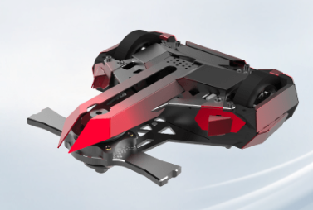

1
时光机设计方案
机器人实物照片（或3D模型）
简单介绍总体方案，包含武器方案、传动方案、护甲与外观设计等（可以附图）

Slide 5
[2]
加工方法与成本分析

Slide 6
3
加工方法与成本分析
简单介绍格斗机器人的制作成本（补充表格）
序号 | 内容 | 价格依据 | 总价
1 | 材料成本（不含电气元器件） | 1.钣金切割用料 ，预估价格 ； 2.3D打印用料 ，预计价格 ； 3. | XXX
2 | 人工成本 | 1.设计工时 ，预估成本 ； 2.加工工时 ，预估成本 ； 3. | XXX
3 | 设备折旧成本 | 1.3D打印加工工时 ，预估成本 ； 2.钣金切割加工工时 ，预估成本 ； 3. | XXX
4 | 其他成本 | 1. 2. 3. | XXX
 |  | 合计 | XXXX

Slide 7
[3]
问题与改进

Slide 8
2
问题与改进
阐述小组在设计、加工、装配的过程中
遇到的问题；
解决的方式方法；
运用了金工实习的哪些所学知识.

Slide 9
[4]
产品创新点

Slide 10
4
产品创新点
运用专利三性分析本产品有哪些亮点。
1.实用性：
2.新颖性：
3.创造性：

Slide 11
[5]
总结体会

Slide 12
5
总结体会
（1）对格斗机器人项目制作的总结体会
（2）对《金工实习》课程的总结体会；
（3）对本课程的建议。

Slide 13
你的点滴收获，我的动力源泉！

